Slide 1

МИНИСТЕРСТВО ТРАНСПОРТА
ТВЕРСКОЙ ОБЛАСТИ
О реализации в 2021 году
дополнительных объектов за счет средств федерального бюджета
г. Тверь

Slide 2
ОБЪЕМ И ИСТОЧНИКИ ФИНАНСИРОВАНИЯ
Объем дополнительного финансирования в соответствии с распоряжением Правительства Российской Федерации от 03.06.2021 №1769-р – 650,0 млн. руб.
Показатель результативности – ввод в эксплуатацию в 2021 году не менее 43,3 км
Направление расходов – финансовое обеспечение дорожной деятельности с целью увеличения протяженности автомобильных дорог регионального и межмуниципального значения соответствующих нормативным требованиям

Slide 3
ВЫСВОБОЖДАЕМЫЕ СРЕДСТВА 2021 ГОДА
Источник | Средства тыс. руб.
Резерв средств:
Строительство мостового перехода через р. Волга в г. Твери (западный мост) | 185 734,8
Нераспределенный остаток:
Капитальный ремонт и ремонт | 12 201,6
Экономия по торгам:
«Вышний Волочек – Бежецк – Сонково» -Лесное-Пестово | 2 576,35
Старое направление по г. Калязин | 20 140,03
Мялицино - Данильцево | 42 099,74
Торжок - Высокое - Берново - Старица | 2 461,96
Старица - Степурино - Сидорово - граница Московской области | 163,7
Спирово - козлово - Ососье | 457,5
Итого | 67 889,28
Всего | 265 835,68

Slide 4
РЕЗЕРВ СРЕДСТВ 2022 ГОДА
Источник | Средства тыс. руб.
Высвобождаемые средства:
Капитальный ремонт и ремонт | 650 000,0
Нераспределенный остаток:
Капитальный ремонт и ремонт | 369 075,4
Реализация федерального проекта «Региональная и местная дорожная сеть» национального проекта «Безопасные качественные дороги» | 49 289,6
Итого | 1 068 365,0

Slide 5
ПЕРЕРАСПРЕДЕЛЕНИЕ СРЕДСТВ
Федеральный бюджет
Региональный бюджет
Дополнительные средства на выполнение работ опережающими темпами в 2021 году
Высвобождающиеся средства регионального бюджета 2022 года
650 млн. руб.
+ 650 млн. руб.
+
+ 47,342 км (план 43,3 км)
Высвобождаемые средства 2021 года
265,8 млн. руб.
Заключенные контракты
Реализация дополнительных объектов путем заключения долгосрочных контрактов на 2021-2023 годы с лимитами:
2021 год – 265,8 млн. руб.
2022 год – 1 059,4 млн. руб.
2023 год – 2 244,8* млн. руб.
Тверь – Бежецк – Весьегонск – Устюжна (2020-2023 годы)
«Моска–Рига» – Андреаполь – Пено –Хитино (2020-2022 годы)
Осташков – Волговерховье (2020-2023 годы)
* Дополнительная потребность бюджетных средств

Slide 6
ПРЕДЛАГАЕМЫЕ К РЕАЛИЗАЦИИ ОБЪЕКТЫ ЗА СЧЕТ СРЕДСТВ ФЕДЕРАЛЬНОГО БЮДЖЕТА В 2021 ГОДУ
№ | Наименование объекта | Мощность, км | Наличие сметной (проектной) документации, да/нет | Наличие контракта на выполнение работ, да/нет | Стоимость работ, тыс. рублей | Стоимость работ на 1 км, тыс. рублей
 | Всего объекты ремонта | 47,342 | - | - | 652 104,892
1 | Тверь-Бежецк -Весьегонск - Устюжна | 8,000 | да | да | 103 804,699 | 12 975,59
2 | «Моска-Рига» -Андреаполь – Пено -Хитино | 22,562 | да | да | 378 434,900 | 16 773,110
3 | Осташков - Волговерховье | 16,780 | да | да | 169 865,293 | 10 123,081

Slide 7
ДОПОЛНИТЕЛЬНЫЕ ОБЪЕКТЫ В 2021-2023 ГОДАХ
№ | Наименование объекта | Мощность, км | Стоимость, тыс.руб. | Годы реализации | 2021 год |  | 2022 год |  | 2023 год
 |  |  |  |  | км* | Тыс.руб. | км | Тыс.руб. | км | Тыс.руб.
1 | Калязин - Чигирево | 1,76 | 22000 | 2021 | 1,76 | 22000 | - | - | - | -
2 | «Сергиев Посад – Калязин – Рыбинск – Череповец» – Спасское | 3,5 | 35000 | 2021 | 3,5 | 35000 | - | - | - | -
3 | «Тверь – Ржев» - Глебово | 6 | 59000 | 2021 | 1 | 9833,333 | 5 | 49166,67 | - | -
4 | Рамешки – Максатиха | 8,67 | 140000 | 2021-2022 | 1 | 16147,64 | 7,67 | 123852,4 | - | -
5 | Титово – Белый Городок – Приволжский | 14,8 | 192400 | 2021-2022 | 1 | 13000 | 13,8 | 179400 | - | -
6 | Малыгино – Щекотово | 12,5 | 191900 | 2021-2022 | 1 | 15352 | 12 | 184224 | - | -
7 | Вышний Волочек – Бежецк – Сонково | 60 | 1 080 000 | 2021-2023 | 5 | 90 000 | 10 | 180 000 | 45 | 810 000
8 | «Вышний Волочек – Бежецк – Сонково» -Лесное-Пестово | 30 | 540 000 | 2021-2023 | 1 | 18 000 | 10 | 180 000 | 19 | 342 000
9 | "Москва - Рига" - Александровка - граница Московской области | 26,8 | 489 000 | 2021-2023 | 1,8 | 32 843 | 5 | 91 231 | 20 | 364 925
10 | Бежецк - Поречье | 10 | 145 000 | 2021-2023 | 0,941 | 13 645 | 1 | 14 500 | 8,059 | 116 856
* Фактические объемы работ будут выполняться опережающими темпами с оплатой в 1 квартале 2022 года.

Slide 8
ДОПОЛНИТЕЛЬНЫЕ ОБЪЕКТЫ В 2021-2023 ГОДАХ
(ПРОДОЛЖЕНИЕ)
№ | Наименование объекта | Мощность, км | Стоимость, тыс. руб. | Годы реализации | 2021 год |  | 2022 год |  | 2023 год
 |  |  |  |  | км* | Тыс.руб. | км | Тыс.руб. | км | Тыс.руб.
11 | Торжок - Раменье | 10 | 95 000 | 2021-2023 | - |  | 1 | 9 500 | 9 | 85 500
12 | Бологое - Кемцы -Березовский Рядок | 10 | 145 000 | 2022-2023 | - | - | 1 | 14 500 | 9 | 130 500
13 | «Москва – Рига» – Торопец – Плоскошь (ремонт) | 10 | 180 000 | 2022-2023 | - | - | 1 | 18 000 | 9 | 162 000
14 | «Москва – Рига» – Торопец – Плоскошь (кап. ремонт) | 5,3 | 185 500 | 2022-2023 | - |  | - | - | 5,3 | 185 500
15 | Сонково - Кой | 5 | 62 500 | 2022-2023 | - |  | - | 15 000 | 5 | 47 500
 | ИТОГО: | 214,33 | 3 562 300 |  | 18,00 | 265 821 | 67,47 | 1 059 374 | 129,35 | 2 244 781
* Фактические объемы работ будут выполняться опережающими темпами с оплатой в 1 квартале 2022 года.

Slide 9
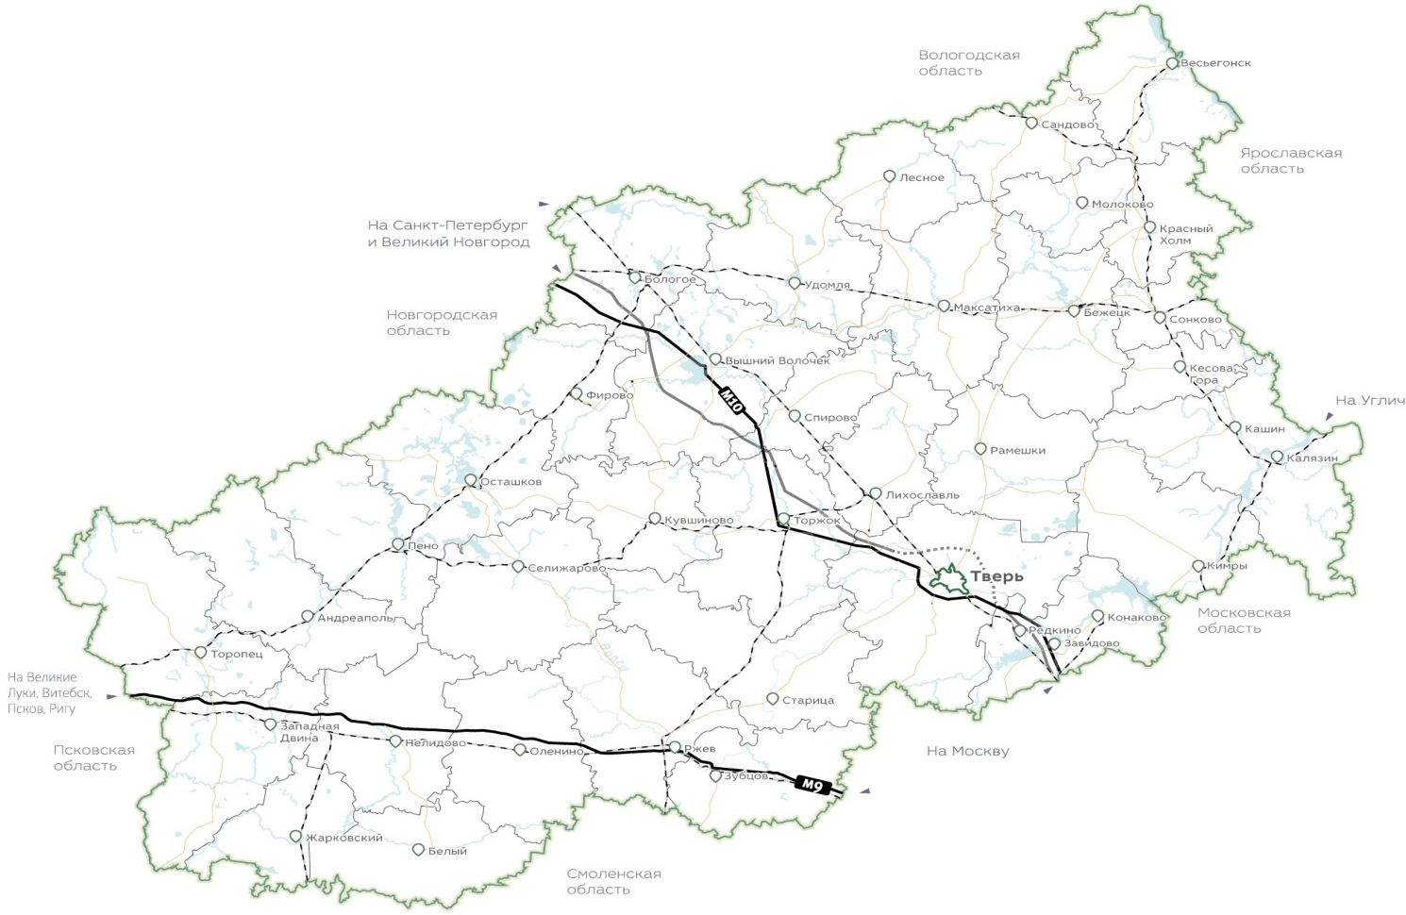

КАРТА ОБЪЕКТОВ РЕГИОНАЛЬНОЙ СЕТИ НА 2021 ГОД
Тверь – Бежецк – Весьегонск – Устюжна
Осташков – Волговерховье
«Москва – Рига» – Андреаполь – Пено – Хитино

Slide 10
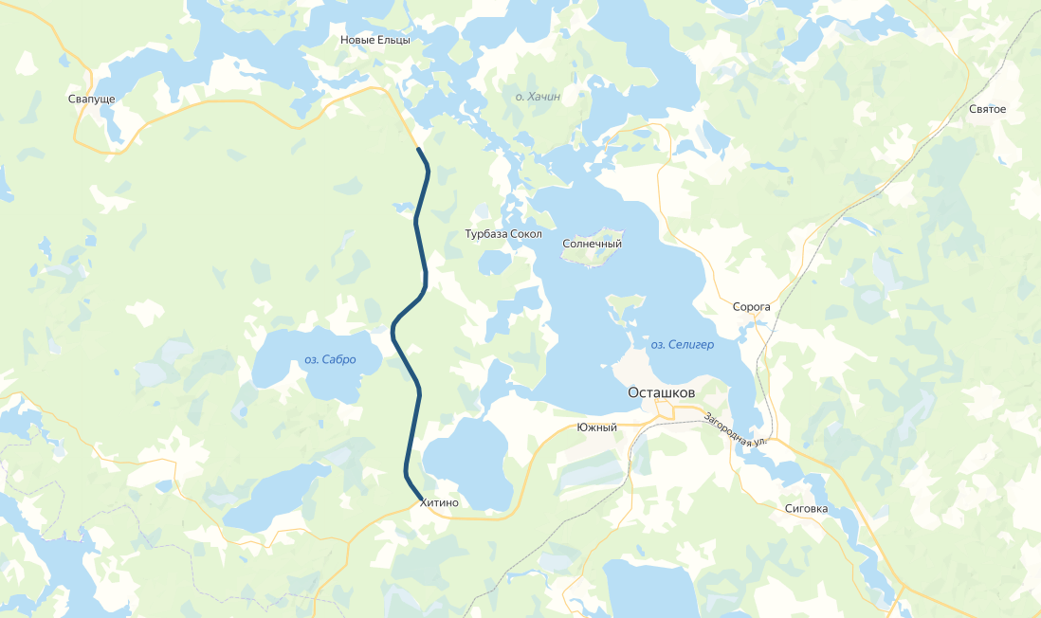
ОСТАШКОВ – ВОЛГОВЕРХОВЬЕ
Протяженность участка ремонта – 16,780 км
Подрядчик – ООО «ДСК»
Стоимость – 169 865,293 тыс. руб.

Slide 11
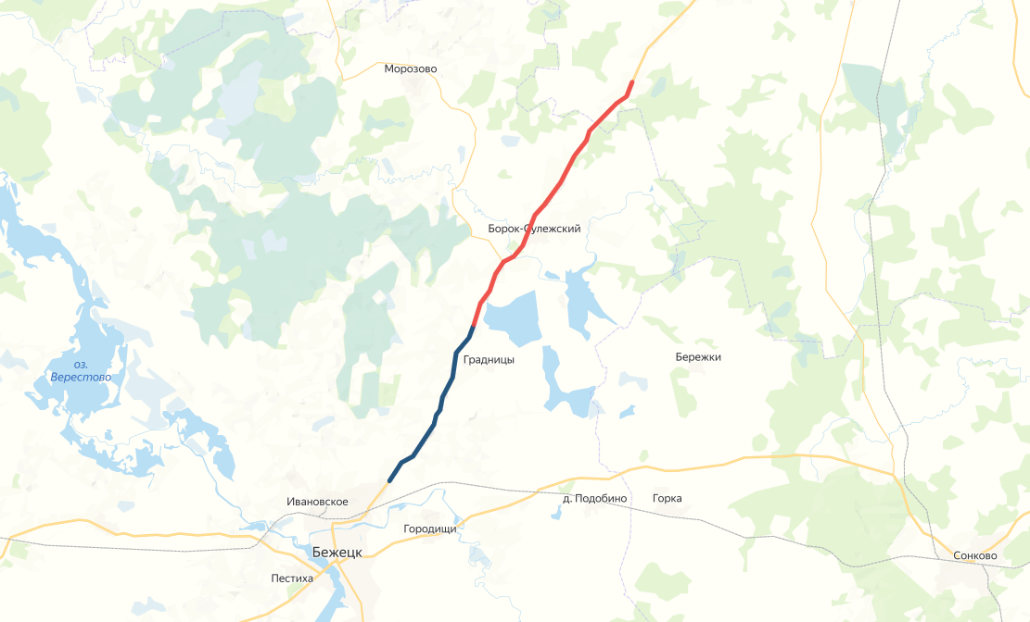
ТВЕРЬ – БЕЖЕЦК – ВЕСЬЕГОНСК – УСТЮЖНА
Протяженность участка ремонта – 21,000 км
Подрядчик – ООО «ТЕХНОСТРОЙ»
Стоимость – 272 487,334 тыс. руб.
Протяженность участка ремонта – 8,000 км
Подрядчик – ООО «ТЕХНОСТРОЙ»
Стоимость – 103 804,699 тыс. руб.

Slide 12
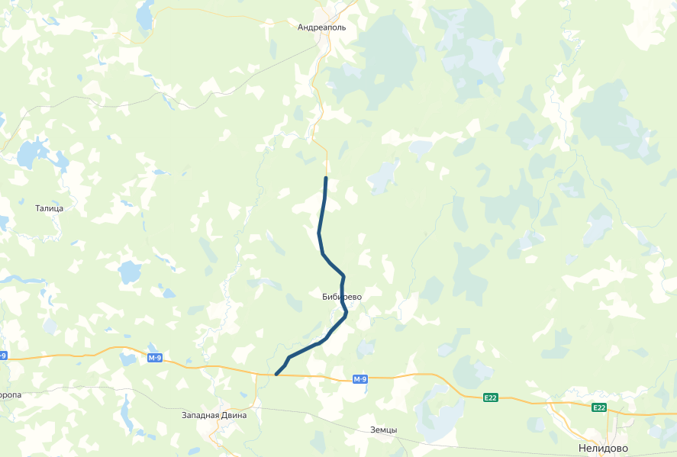
«МОСКВА – РИГА» - АНДРЕАПОЛЬ – ПЕНО – ХИТИНО
Протяженность участков ремонта – 25,562 км
Подрядчик – АО «АБЗ-Дорстрой»
Стоимость – 378 434,900 тыс. руб.

Slide 13
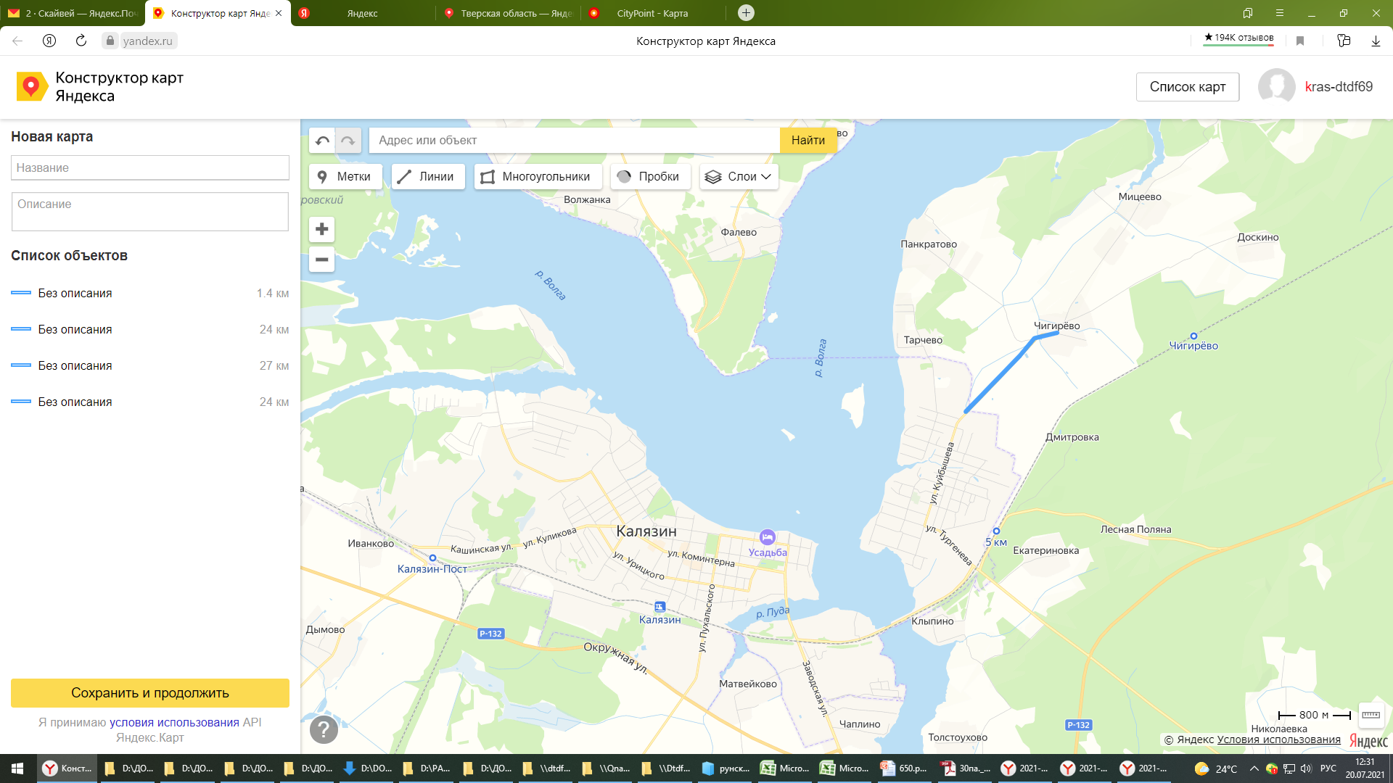
КАЛЯЗИН - ЧИГИРЕВО

Slide 14
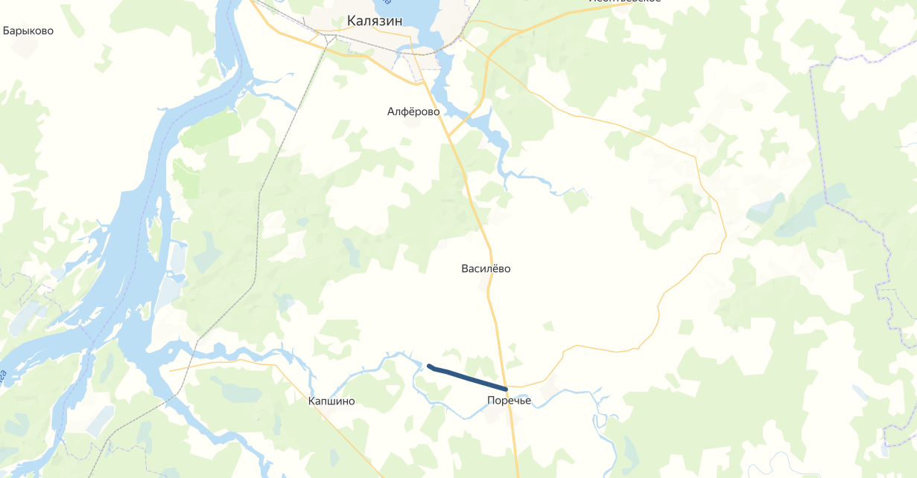
«СЕРГИЕВ ПОСАД – КАЛЯЗИН – РЫБИНСК - ЧЕРЕПОВЕЦ» - СПАССКОЕ

Slide 15
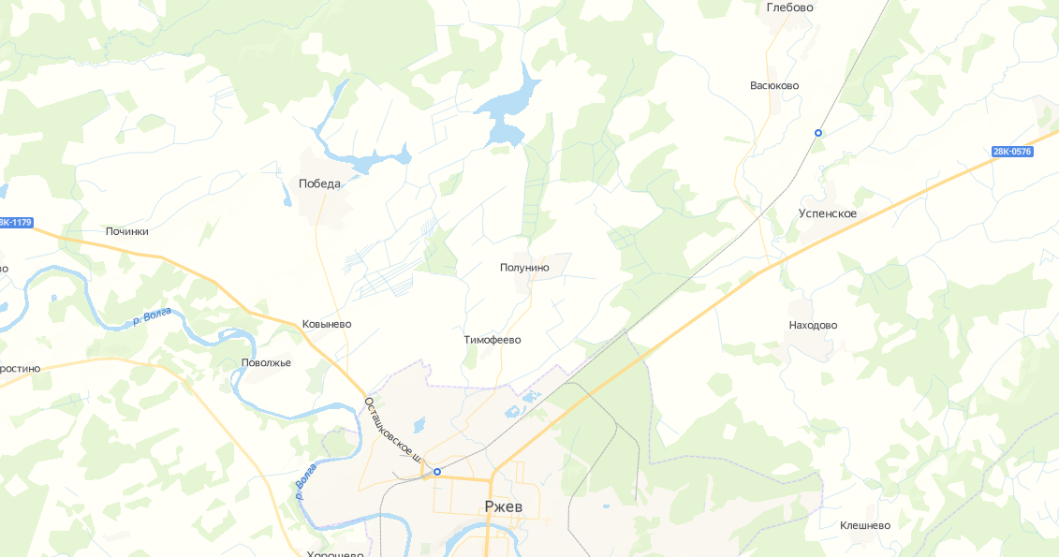
«ТВЕРЬ-РЖЕВ»-ГЛЕБОВО

Slide 16
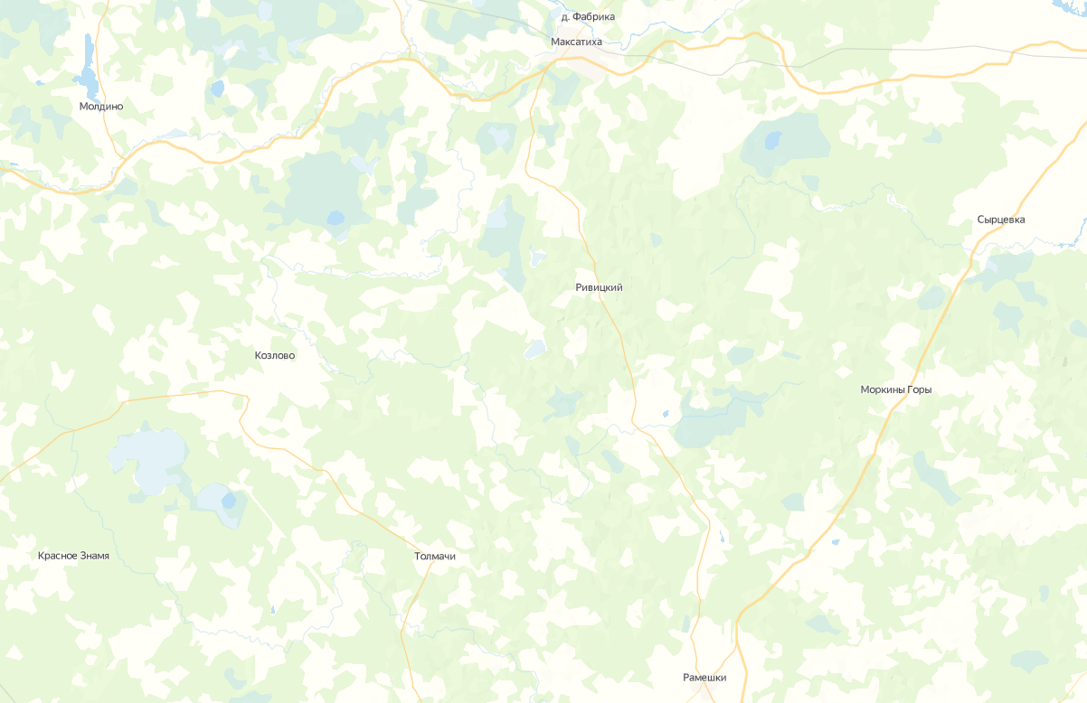
РАМЕШКИ-МАКАТИХА

Slide 17
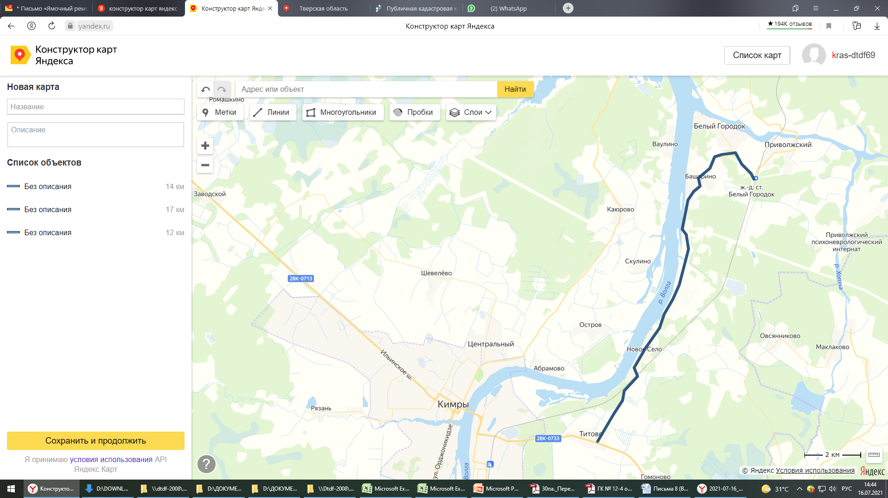
ТИТОВО – БЕЛЫЙ ГОРОДОК - ПРИВОЛЖСКИЙ

Slide 18
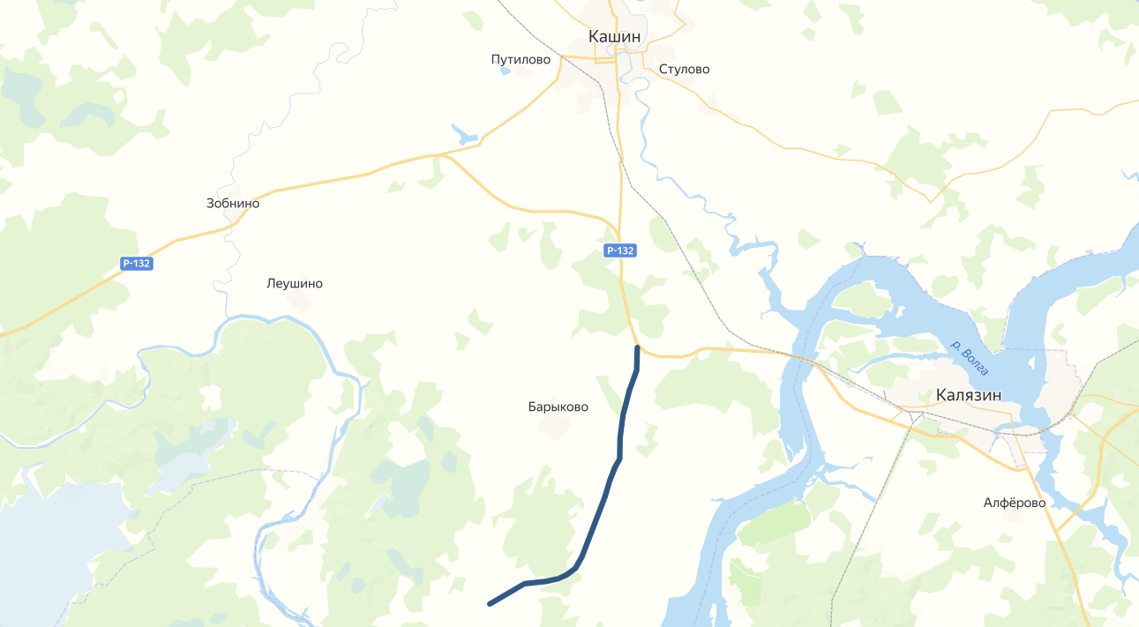
МАЛЫГИНО - ЩЕКОТОВО

Slide 19
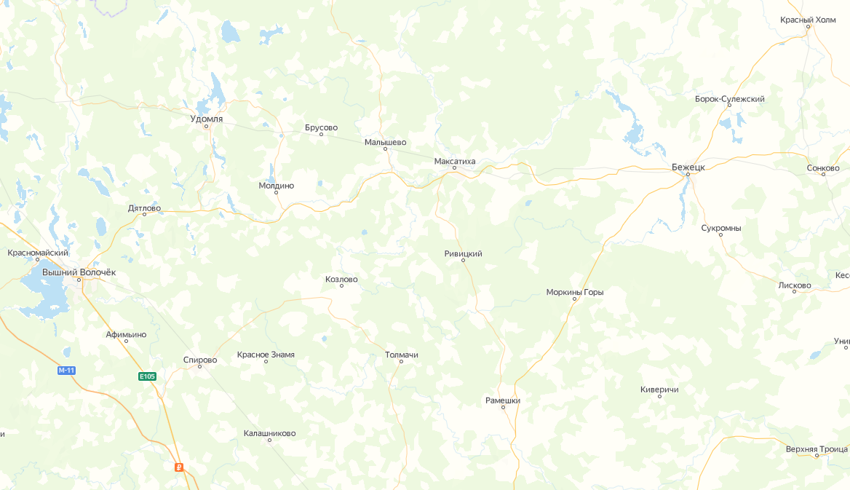
ВЫШНИЙ ВОЛОЧЕК – БЕЖЕЦК - СОНКОВО

Slide 20
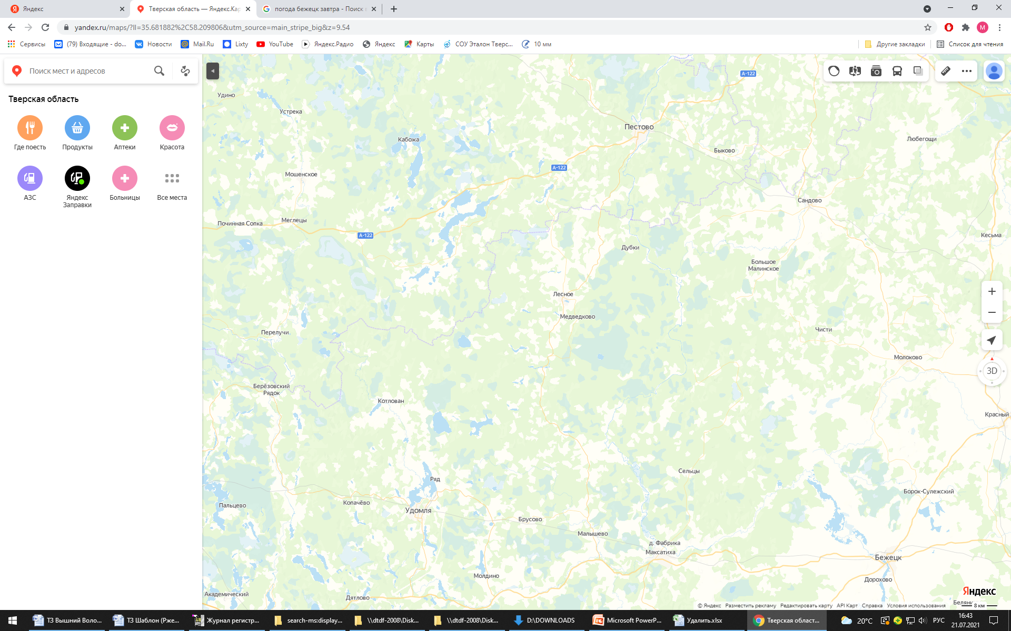
«ВЫШНИЙ-ВОЛОЧЕК-БЕЖЕЦК-СОНКОВО» -ЛЕСНОЕ-ПЕСТОВО

Slide 21
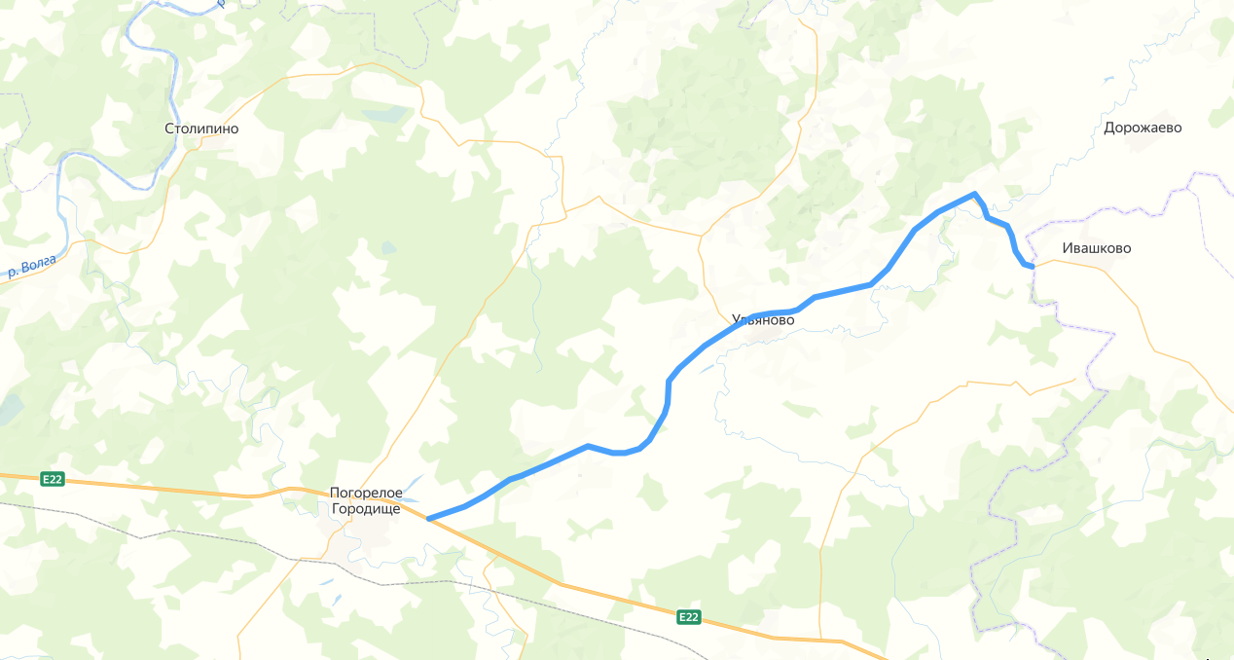
«МОСКВА – РИГА» - АЛЕКСАНДРОВКА – ГРАНИЦА МОСКОВСКОЙ ОБЛАСТИ

Slide 22
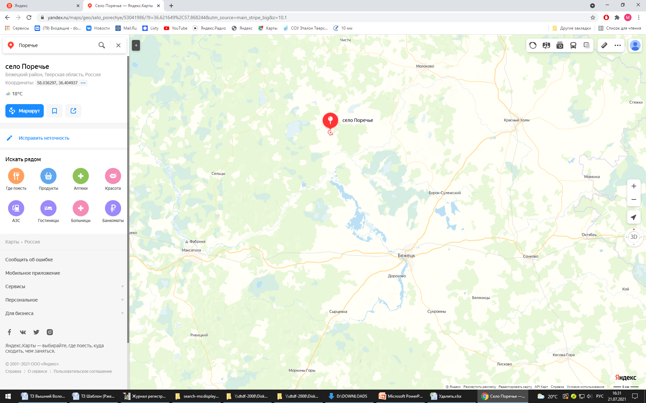
БЕЖЕЦК-ПОРЕЧЬЕ

Slide 23
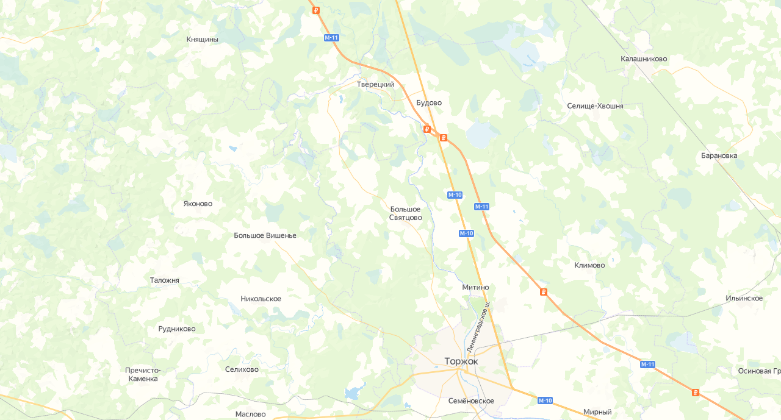
ТОРЖОК-РАМЕНЬЕ

Slide 24
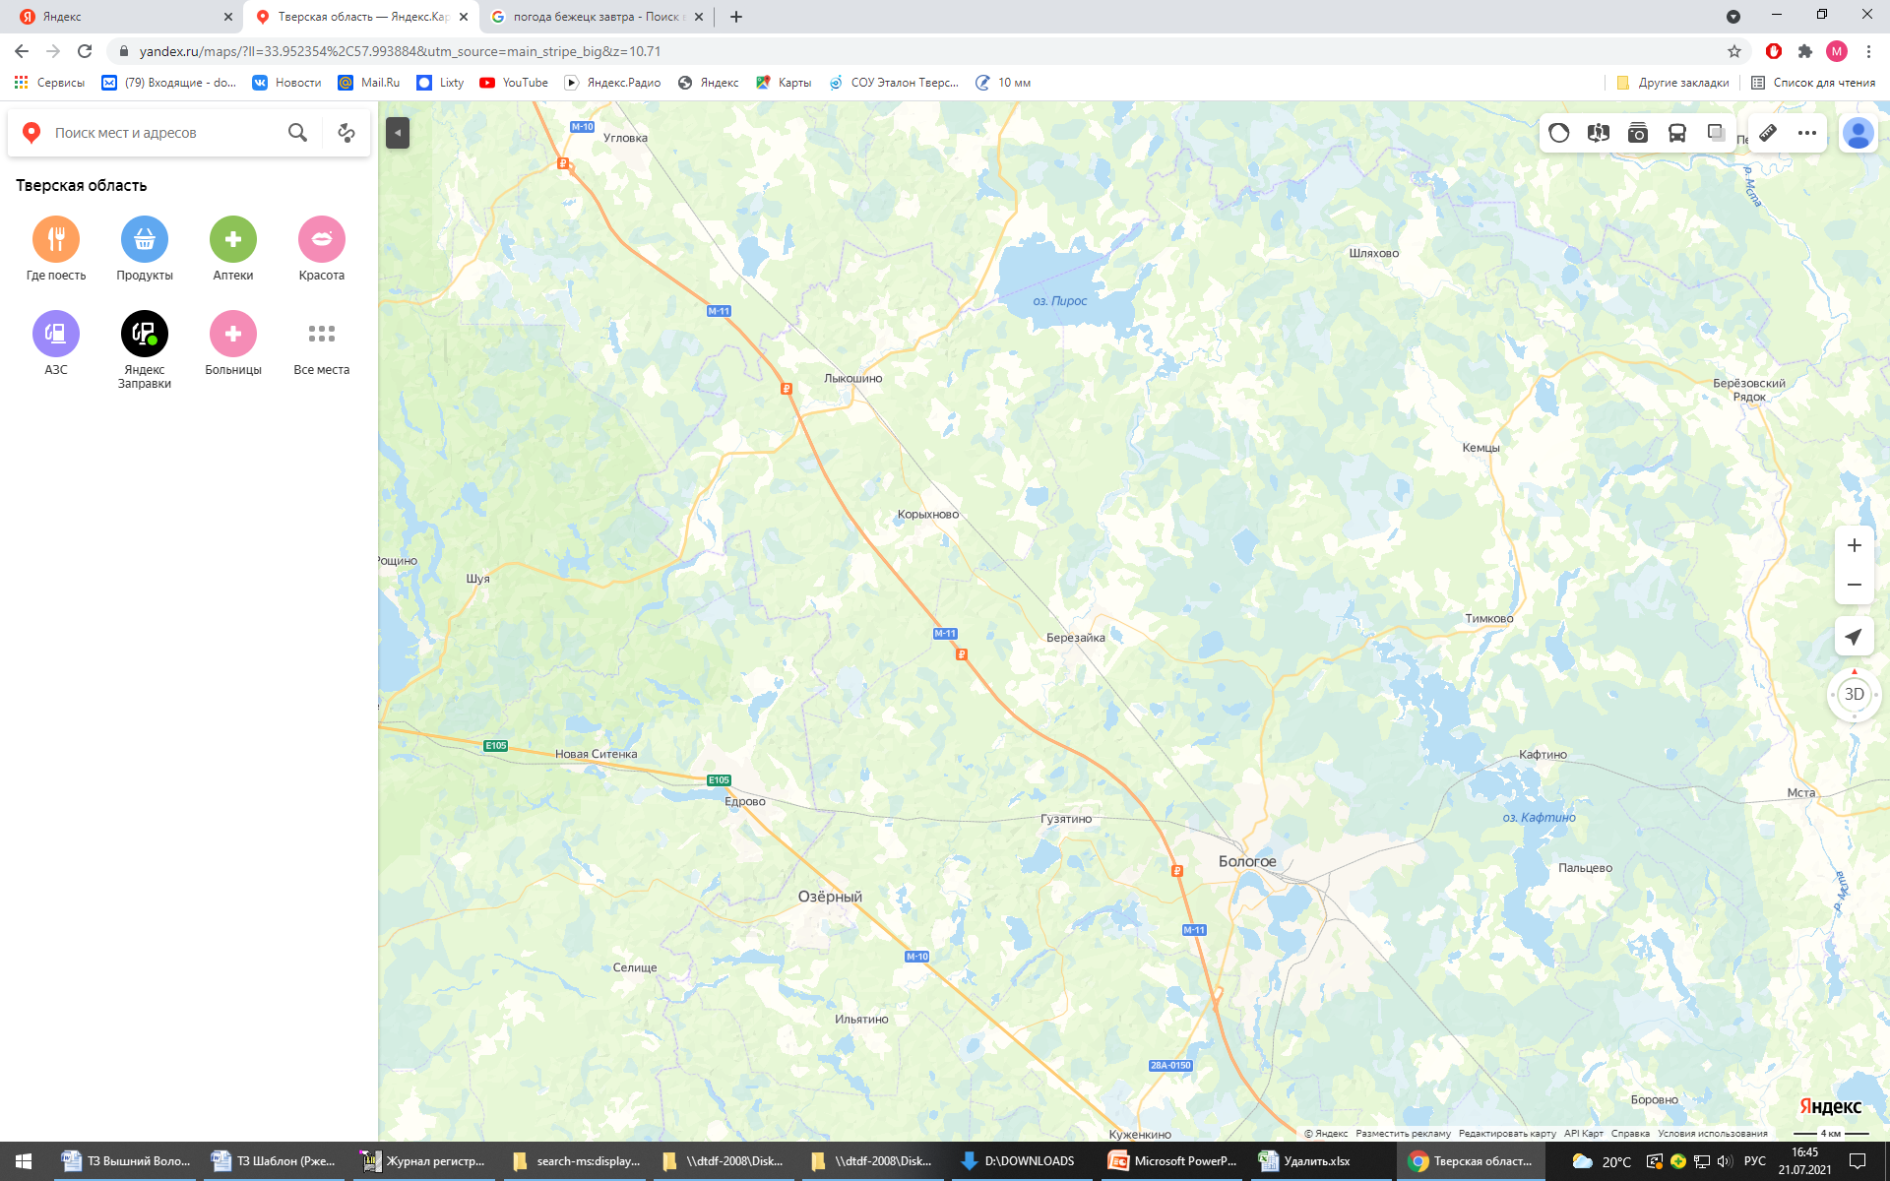
«БОЛОГОЕ-КЕМЦЫ-БЕРЕЗОВСКИЙ РЯДОК» -БЕРЕЗАЙКА-ЛЫКОШИНО

Slide 25
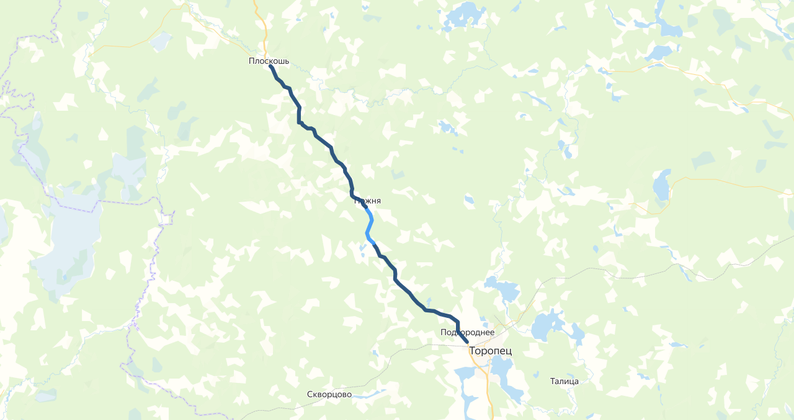
«МОСКВА – РИГА» - ТОРОПЕЦ - ПЛОСКОШЬ
Капитальный ремонт
Ремонт

Slide 26
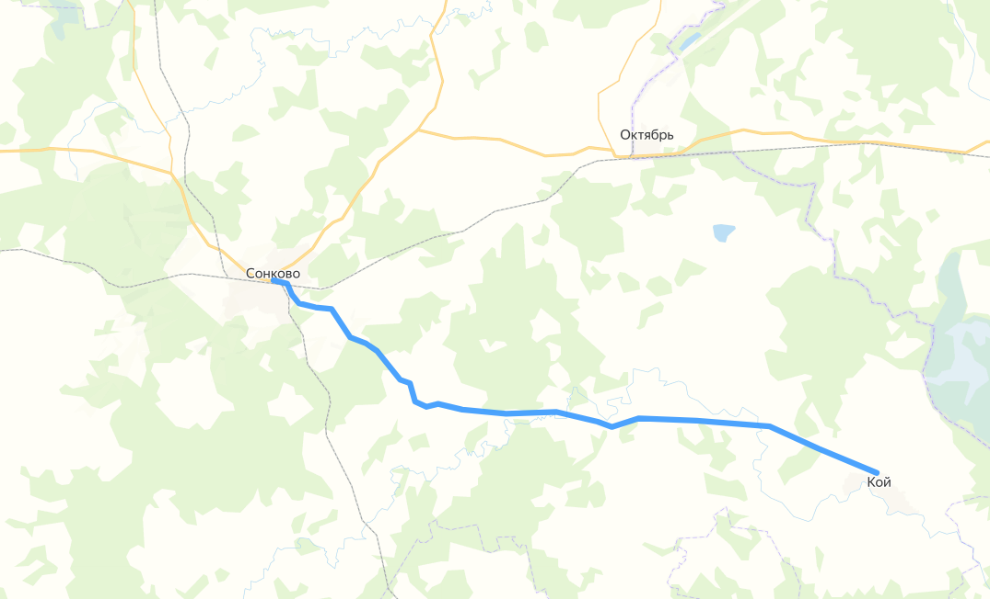
СОНКОВО - КОЙ

Slide 27
ДОРОЖНАЯ КАРТА ПО РЕАЛИЗАЦИИ ВНОВЬ НАЧИНАЕМЫХ ОБЪЕКТОВ
Мероприятие | Сроки
1. Доведение лимитов бюджетных обязательств | 23 июл
2. Занесение каждого объекта в программный комплекс «WEB-Торги-КС» | 26 июл
3. Опубликование плана-графика | 27 июл
4. Подготовка контракта, ТЗ и НМЦК | 30 июл
5. Согласование ТЗ и НМЦК в Минконтроле, ТЗ и Проекта контракта в Минтрансе, ТЗ у заместителя Председателя Правительства Тверской области | 13 авг
6. Формирование и направление заявки в госзаказ для подготовки конкурсной документации | 16 авг
7. Подготовка конкурсной документации | 31 авг
8. Согласование проекта контракта в составе конкурсной документации | 3 сен
9. Согласование проекта контракта в составе конкурсной документации | 7 сен
10. Размещение извещения и конкурсной документации | 10 сен
11. Окончание подачи заявок | 1 окт
12.Рассмотрение первых частей заявок | 4 окт
13. Подача окончательных ценовых предложений | 5 окт
14. Рассмотрение вторых частей заявок | 8 окт
15. Размещение протокола рассмотрения первых, вторых частей заявок и подведения итогов | 11 окт
16. Подписание контракта Заказчиком | 22 окт
17. В случае признания конкурса несостоявшимся (если подана 1 заявка или допущен один участник с учетом времени на согласование в Минконтроле) | +15 рабочих дней

